Slide 1

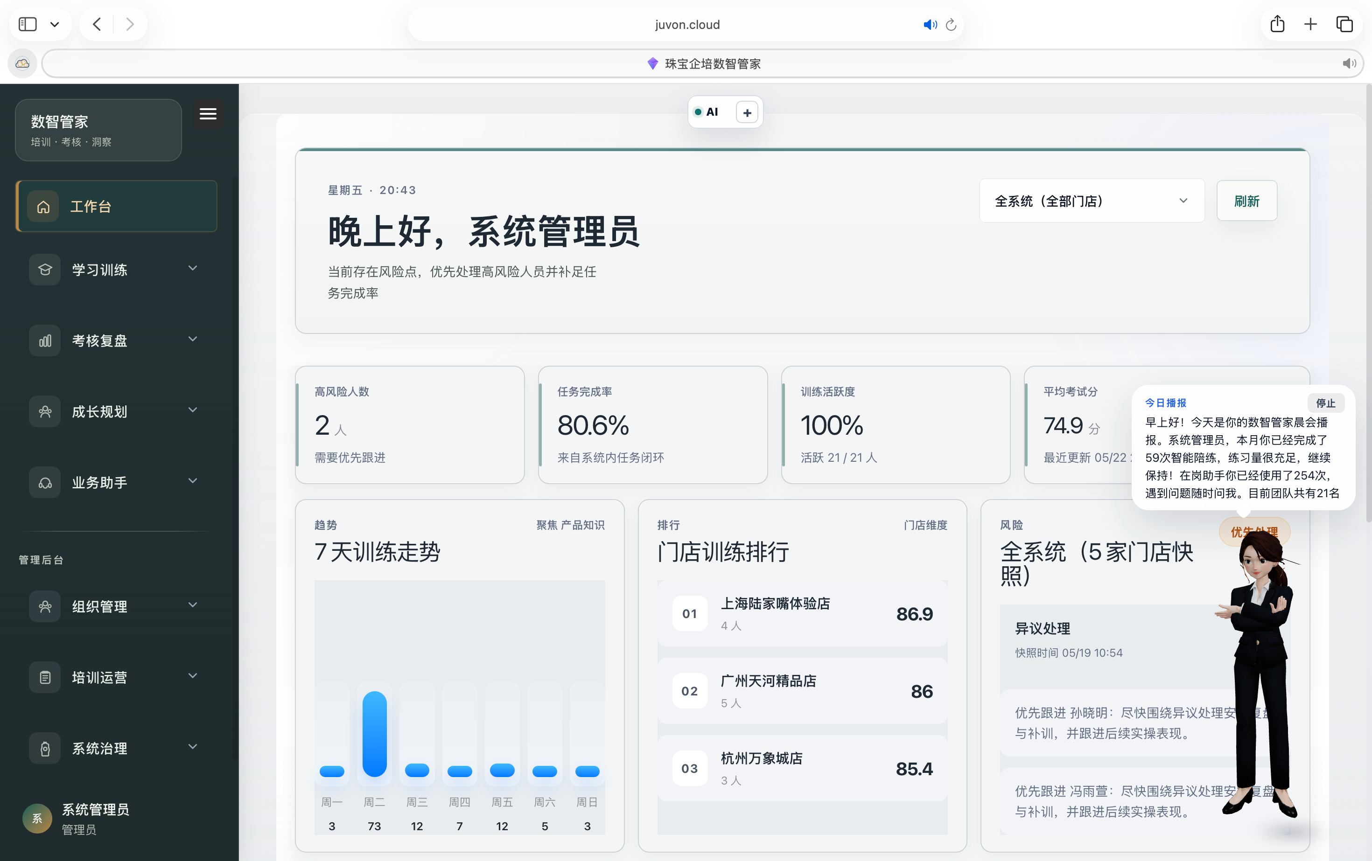





作品编号：20269211197
珠宝企培
数智管家
面向珠宝门店培训场景的一体化应用
围绕接待复盘、知识学习、训练反馈、人员预警与结果查询，用真实系统页面说明这套产品如何解决门店培训中的核心问题。
2026 广东省大学生计算机设计大赛

Slide 2

作品编号：20269211197
围绕 5 个核心问题 系统给出对应解法
--不是单点功能展示，而是按“问题—入口—结果”形成完整闭环
接待后不会复盘
标准讲不明白
训练留不下结果
在岗助手：
复盘沟通要点，
给出下次话术。
知识问答：
统一产品知识
与标准表达
智能陪练：
多轮场景训练，
沉淀评分反馈
不知道先辅导谁
查结果还得等报表
风险看板：
识别薄弱员工
与风险维度
一句话查询：
自然语言查询
训练结果

Slide 3
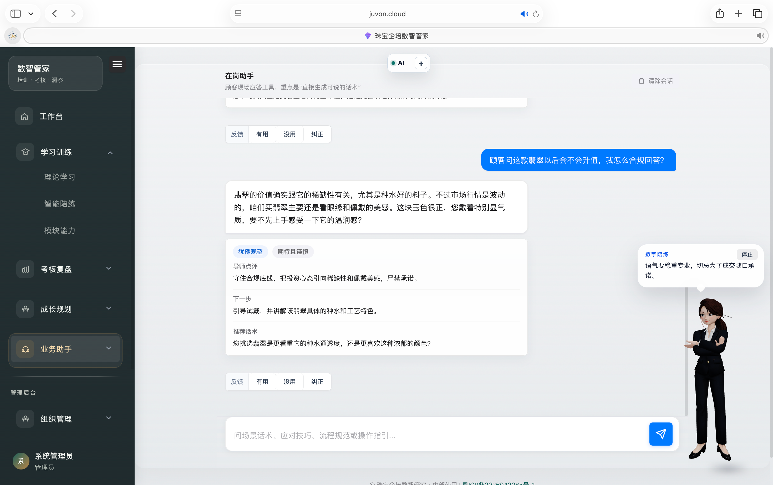
作品编号：20269211197
1.接待后不会复盘 —— 在岗助手
--识别顾客意图、销售卡点与合规风险，生成下一句可直接使用的话术
这个问题是什么
接待结束后，
员工往往知道“没讲好”，
却说不清问题出在哪，
也不知道下一次该怎么说。
系统怎么解
系统基于接待记录，
识别顾客意图、表达卡点
和合规风险，生成下一句
可直接使用的话术。
优化话术

Slide 4
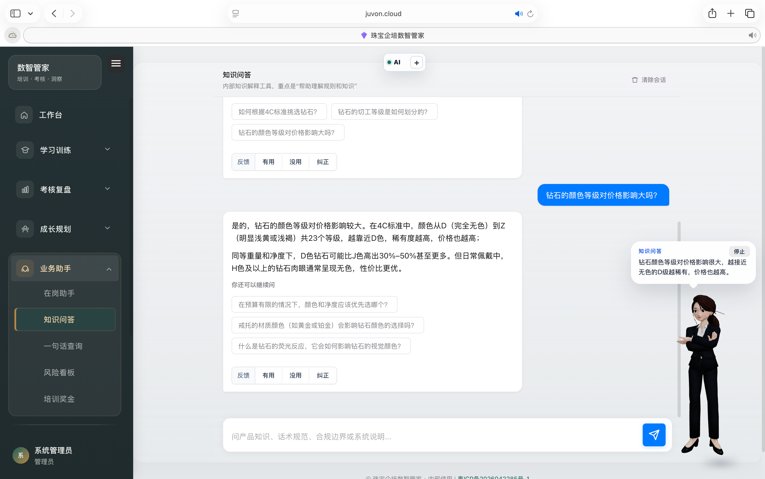
作品编号：20269211197
2.培训标准难落实——知识问答
--统一知识口径，支持围绕同一问题继续追问，让员工把总部标准真正听懂、讲清、用上
这个问题是什么
总部标准到了门店，
员工常常“知道一点”
却讲不完整、讲不统一 ，
培训结果也难落到接待中。
系统怎么解
知识问答统一知识口径，支持围绕同一问题继续追问，
帮助员工把总部标准
听得懂、讲得清、用得上。
继续追问也清楚

Slide 5
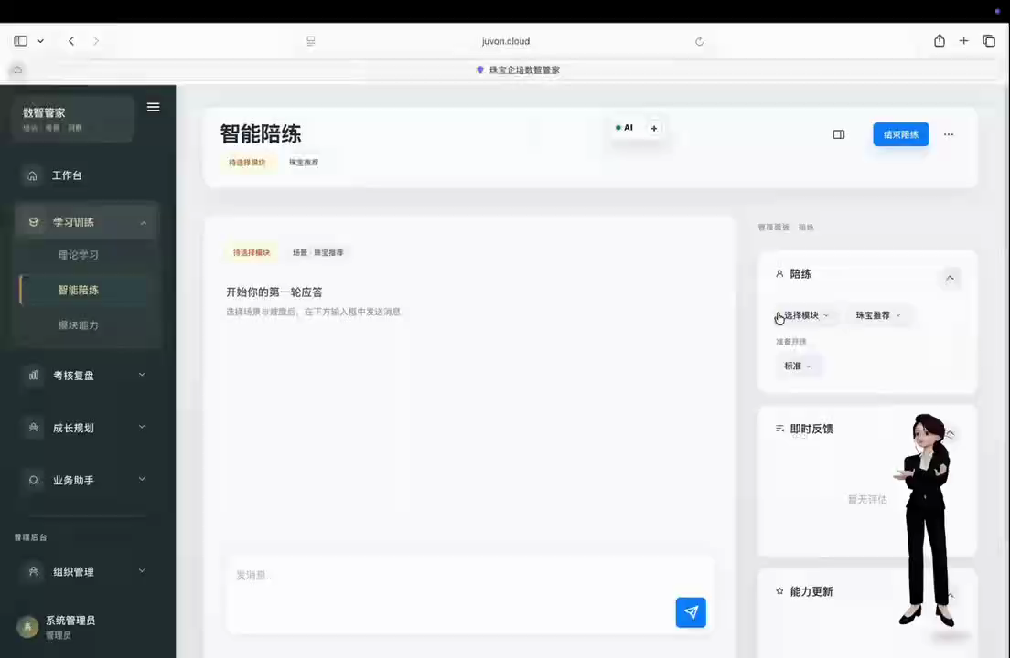
作品编号：20269211197
3.训练结果留不下——智能陪练
--让每轮练习都有评分、反馈与改进建议，训练过程可回看、可比较、可追踪
这个问题是什么
练完一轮对话，
如果没有评分和反馈，
店长仍然不知道员工卡在哪
系统怎么解
智能陪练记录训练过程，
生成即时反馈、改进建议
和可追踪的训练结果
即时反馈

Slide 6
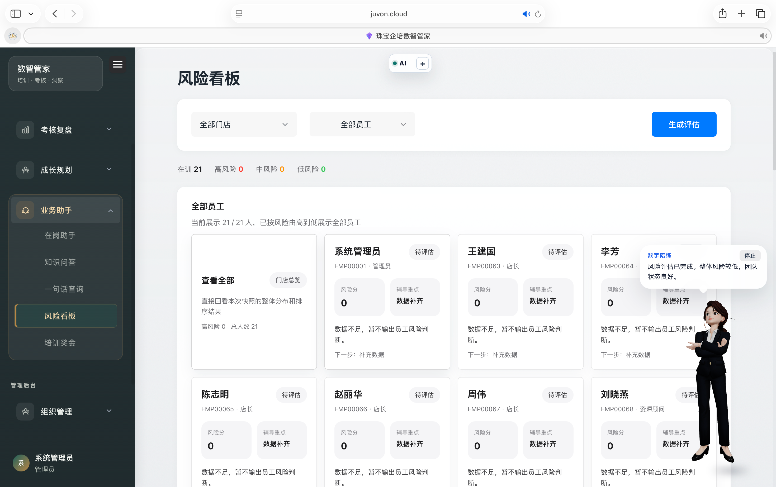
作品编号：20269211197
4.不知道先跟进谁——风险看板
--把整体异常拆到具体员工、风险等级和薄弱维度
这个问题是什么
店长能看到整体异常，
却很难判断谁最需要跟进，
问题集中在哪个维度。
系统怎么解
系统按风险等级汇总员工表现，标出高风险人员和薄弱项，
让辅导对象一眼定位。
直接定位到人

Slide 7
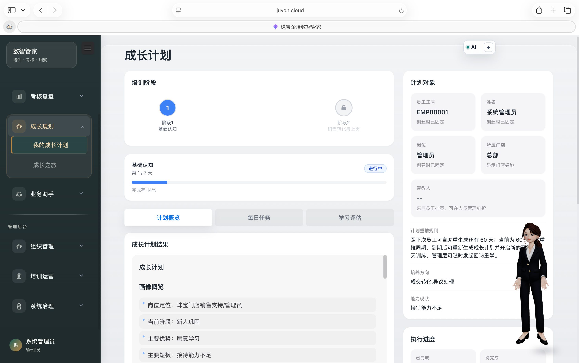
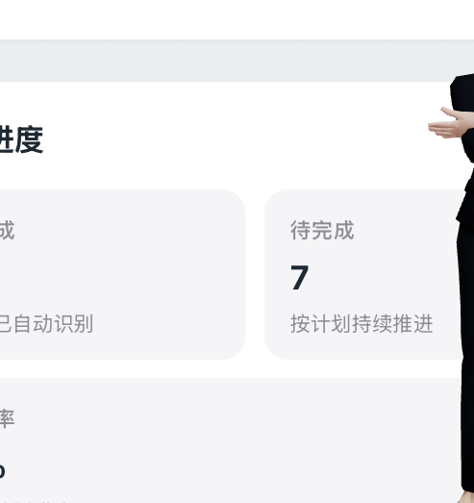
作品编号：20269211197
4.发现问题后怎么跟进 —— 成长计划
--把风险员工、薄弱维度和训练重点转成可执行计划
从发现到执行
看板定位问题，
成长计划承接任务，
让辅导有下一步。
员工、阶段、训练重点和执行进度都能在页面里持续跟进。
下一步怎么安排

Slide 8
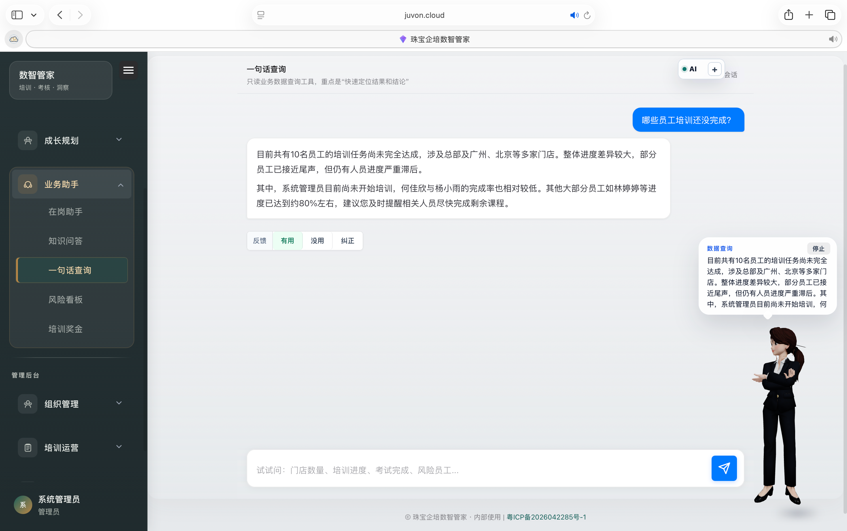
作品编号：20269211197
5.查结果还要等报表——一句话查询
--让管理者用提问直接拿到关键结论和重点名单
这个问题是什么
管理者不是不会分析，
而是查数据、汇总表、
定位人员都太慢。
系统怎么解
输入一句管理问题，
系统直接返回结论、
重点人员和下一步建议。
直接查询结果

Slide 9

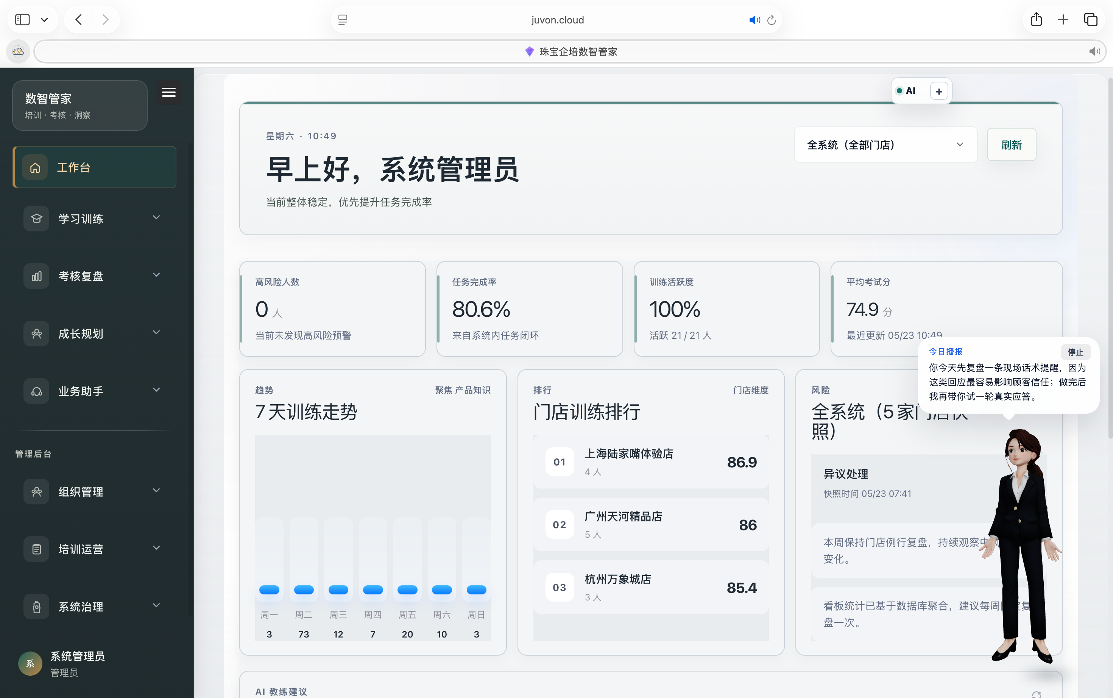
作品编号：20269211197
增强系统交互体验——数字人
--将问答、学习、陪练等能力转化为可讲解、可演示、可引导的系统入口
展示亮点
数字人让产品形态更直观：
这套系统不只是后台工具， 也可以直接面向门店展示。
可以承担迎宾、讲解和
产品介绍这类展示场景
和问答、知识学习、训练功能结合，形成更完整体验
数字人界面实拍
这一页也最能直观体现产品形态

Slide 10
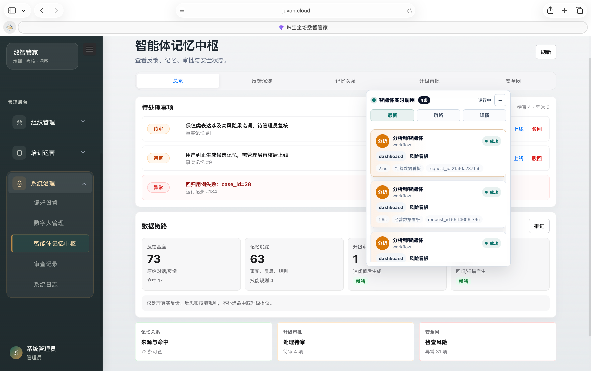
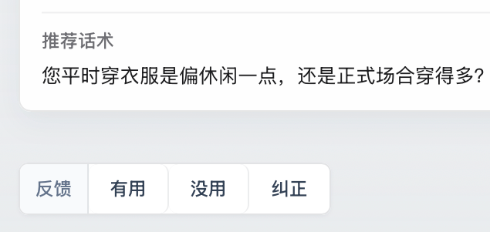
作品编号：20269211197
系统如何自我优化 —— 智能体记忆中枢
--让系统从“会回答”进化为“会自我优化”
系统怎么升级
> 用户反馈进入记忆中枢
> 提炼为经验和规则
> 经审核后回流到问答 陪练和在岗助手
> 让系统持续自我优化
反馈入口
用户反馈 → 记忆沉淀 → 规则生成 → 审核升级 → 业务回流

Slide 11




作品编号：20269211197
从功能入口到数据闭环
--操作有入口，结果能沉淀，后续可追踪，让每一次训练结果都能进入下一步管理
01
02
03
04
页面承接
后台沉淀
智能流转
结果回显
复盘、陪练、看板、计划都有明确
操作入口
接待记录、训练
反馈统一保存为
员工数据
系统根据结果
识别风险并生成后续辅导方向
训练结果回到
看板和计划支撑管理持续跟进
系统的价值不在于功能堆叠，而在于前一页的结果，会成为后一页的管理依据
页面承接｜后台沉淀｜智能流转｜结果回显｜闭环管理

Slide 12



作品编号：20269211197
一套系统，服务三类角色
--总部看全局，店长抓重点，员工看任务，结果统一沉淀
同一套数据，
不同角色视角
区别只在于：
谁更关心哪个结果
同一套数据
同一套系统
不同角色入口
总部培训经理
店长/管理者
导购/学员
最关心：
谁掉队、哪里风险高
最关心：
今天先抓什么动作
最关心：
接下来怎么学、怎么改
风险分布
首页结果
复盘助手
重点对象
一句话查询
智能陪练
辅导优先级
计划推进
成长执行

Slide 13
作品编号：20269211197
真实系统支撑：核心能力已落地
--前端、后端、智能体与数据层联通，支撑问答、陪练、预警、计划和查询闭环运行
01
02
03
04
架构闭环
工作流支撑
智能体协作
测试验证
前端 + FastAPI +Dify + SQLite
完成页面、接口、智能体与数据留存串联。
22 条 Dify 工作流
覆盖问答、陪练、考核、成长、查询和记忆进化。
6 类业务 Agent
导师、陪练、考官、客服、分析师、自我进化协同运行。
50+ 自动化测试文件验证前后端关键模块与业务链路稳定性。
来自联调过程，验证结果可生成、可保存、可追踪
05 运行记录
1000+ 条业务运行记录
这不是 PPT 概念图，而是已经完成“交互—调用—生成—留存—验证”的真实系统。

Slide 14

谢谢聆听
我们解决的从不只是“有没有培训内容”，
而是“培训能不能真正变成门店能力”。
感谢各位专家评委
作品编号：20269211197
《珠宝企培数智管家》
2026 广东省大学生
计算机设计大赛

